Slide 1
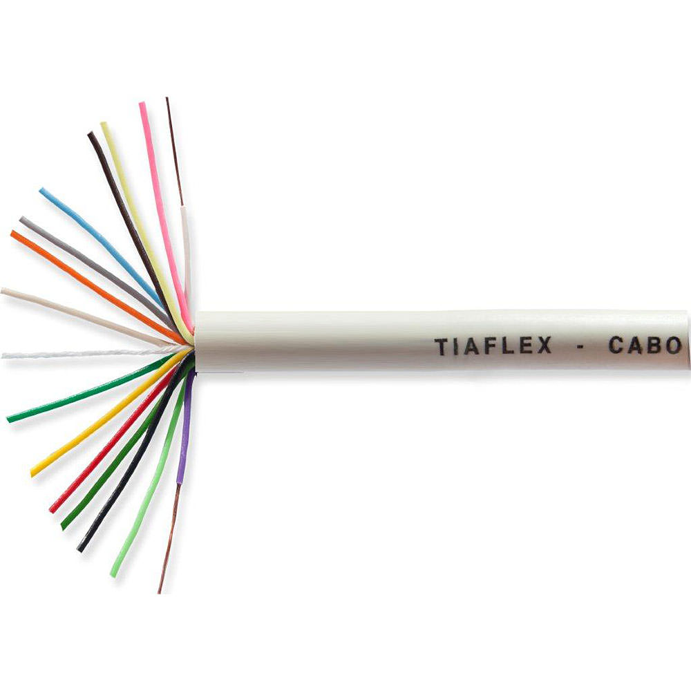
Lado painel
CINZA => Vermelho do chicote FLOW
1
S1 ( Sinal 1)
BRANCO => Azul do chicote FLOW
2
S2
AMARELO => Laranja do chicote FLOW
3
S3
AZUL => Roxo do chicote FLOW
4
S4
MARROM E BRANCO => Vai no RELE
(-) 24V
5
VERMELHO => Azul do chicote ALIMENTACAO
( +5V )
6
PRETO => Roxo do chicote ALIMENTACAO
( -5V )
7
ROXO => Vai no RELE 1
Rele 1
8
LARANJA => Vai no RELE 2
Rele 2
9
VERDE => Vai no RELE 3
Rele 3
10
MARROM => Vai no RELE 4
Rele 4
11

Slide 2
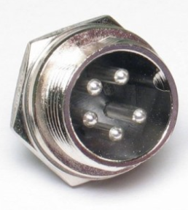
1
MARROM => Cinza do cabo manga 11 vias
1 ( Sinal )
1
2
1
LARANJA => Preto do cabo manga 11 vias
2
2 ( -5V )
AMARELO => Vermelho do cabo manga 11 vias
3
5
3
3 ( +5V )
4
VERDE => Roxo do cabo manga 11 vias
4
Retorno Rele
VERMELHO => Direto na fonte
Conector Mike
5 vias Macho
5
+24V
1
MARROM => Branco do cabo manga 11 vias
1 ( Sinal )
2
LARANJA => Preto do cabo manga 11 vias
Lado
transformador
2
2 ( -5V )
AMARELO => Vermelho do cabo manga 11 vias
3
3 ( +5V )
VERDE => Laranja do cabo manga 11 vias
4
Retorno Rele
VERMELHO => Direto na fonte
5
+24V
1
MARROM => Amarelo do cabo manga 11 vias
1 ( Sinal )
3
LARANJA => Preto do cabo manga 11 vias
2
2 ( -5V )
AMARELO => Vermelho do cabo manga 11 vias
3
3 ( +5V )
VERDE => Verde do cabo manga 11 vias
4
Retorno Rele
VERMELHO => Direto na fonte
5
+24V

Slide 3
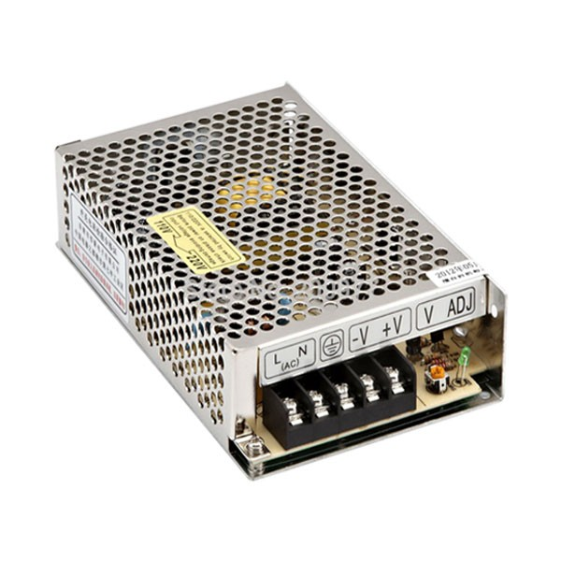
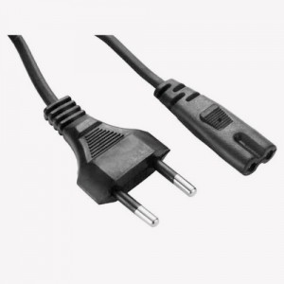
1
MARROM => Azul do cabo manga 11 vias
1 ( Sinal )
1
2
4
LARANJA => Preto do cabo manga 11 vias
2
2 ( -5V )
AMARELO => Vermelho do cabo manga 11 vias
3
5
3
3 ( +5V )
4
VERDE => Marrom do cabo manga 11 vias
4
Retorno Rele
VERMELHO => Direto na fonte
Conector Mike
5 vias Macho
5
+24V
5V
24 V
Lado
transformador
(-)
(+)
(-)
(+)
MARROM E BRANCO
Cabo manga
Amarelo (Pino 3) = 1 2 3 4
Vermelho do cabo manga
Vermelho (Pino 5) = 1 2 3 4
Laranja (Pino 2) = 1 2 3 4
Preto do cabo manga

